Slide 1
Fórmula Robson

Slide 2
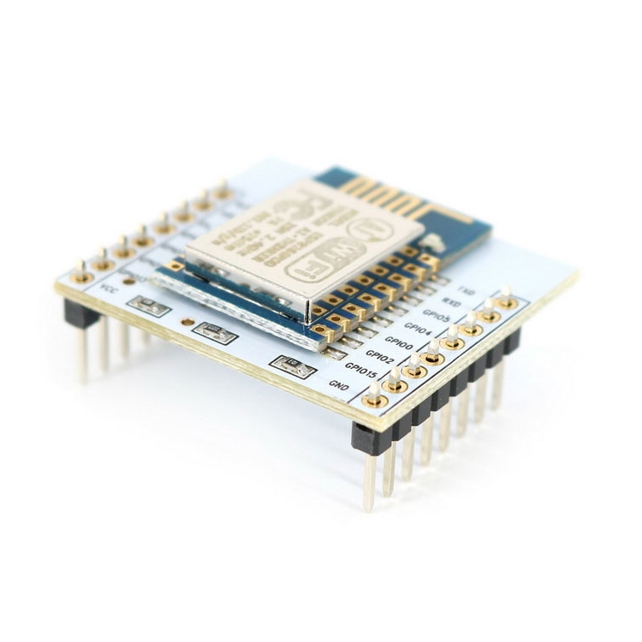
ESP8266

Slide 3





Linguagens/Ferramentas

Slide 4
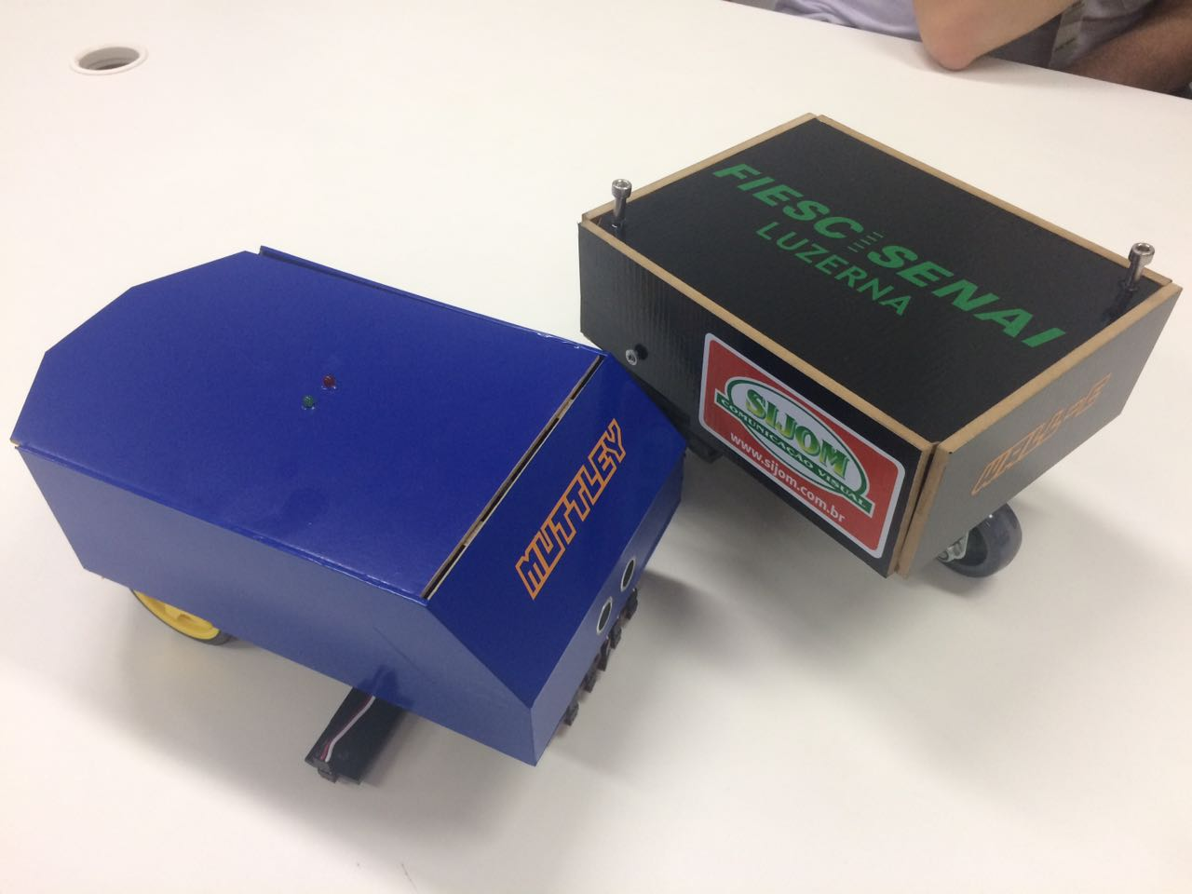
Wall-e

